Slide 1
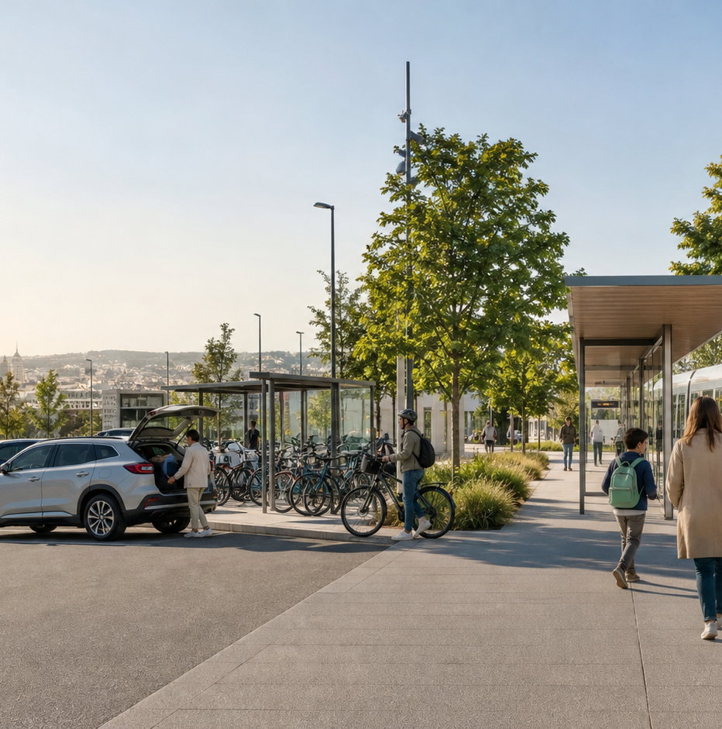
GÉOGRAPHIE · CM2 · THÈME 1
CHAPITRE 4
Séance 3
Combiner les transports et prolonger la vie des équipements
Quels choix permettent de rendre un déplacement plus durable du départ jusqu’à la fin de vie du matériel ?
Démarche : localiser, observer, comparer, mettre en relation et justifier.
Illustration générée
Déplacements et développement durable
Programme CM2 2026-2027
Notes:
[Sources]
- Aucun contenu externe sur cette diapositive.
[/Sources]

Slide 2
GÉOGRAPHIE · CM2 · CHAPITRE 4
SÉANCE 3 · MISE EN SITUATION · PHASE 1
À l’entrée d’une ville, un voyageur peut laisser sa voiture puis poursuivre en transport collectif : il combine plusieurs modes dans un même trajet.
12 P + R
+ de 4 000 places
5 à 25 min
4 à 7 min
QUESTION-PROBLÈME Comment un parking-relais limite-t-il le nombre de voitures dans le centre ?
Déplacements et développement durable
Programme CM2 2026-2027
Notes:
[Sources]
- https://www.cts-strasbourg.eu/fr/nous-connaitre/notre-reseau/parkings/parking-relais/
[/Sources]

Slide 3
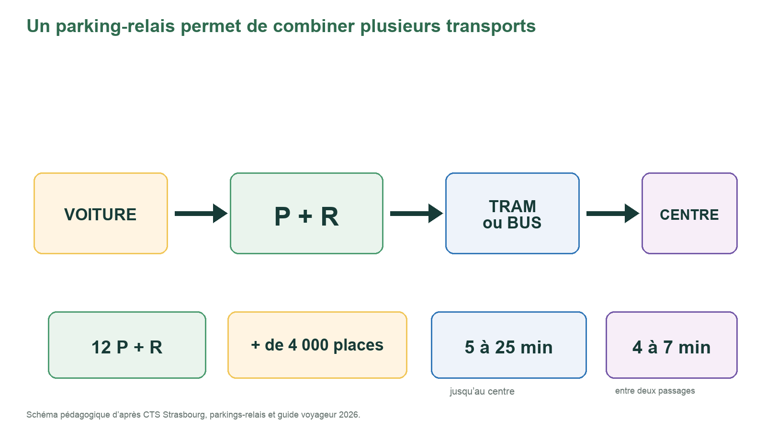
GÉOGRAPHIE · CM2 · CHAPITRE 4
SÉANCE 3 · DOCUMENT · PHASE 1
Document A — Le fonctionnement des parkings-relais de Strasbourg
Schéma pédagogique construit à partir des informations et du guide voyageur de la CTS.
Source : CTS Strasbourg, parkings-relais et Guide voyageur, janvier 2026.
Déplacements et développement durable
Programme CM2 2026-2027
Notes:
[Sources]
- https://www.cts-strasbourg.eu/fr/nous-connaitre/notre-reseau/parkings/parking-relais/
[/Sources]

Slide 4
GÉOGRAPHIE · CM2 · CHAPITRE 4
SÉANCE 3 · ENQUÊTE · Document A
Cherche les preuves dans le document
Réponds en citant un mot, une expression ou un indice visible.
1. Dans quel ordre les quatre étapes du trajet sont-elles représentées ?
2. Combien de parkings-relais et de places sont annoncés ?
3. Combien de temps faut-il pour rejoindre le centre ?
4. Explique comment ce système peut réduire la circulation automobile dans le centre.
Méthode : j’identifie → j’observe → je prélève → je justifie.
Déplacements et développement durable
Programme CM2 2026-2027
Notes:
[Sources]
- https://www.cts-strasbourg.eu/fr/nous-connaitre/notre-reseau/parkings/parking-relais/
[/Sources]

Slide 5
GÉOGRAPHIE · CM2 · CHAPITRE 4
SÉANCE 3 · CORRECTION · DOCUMENT A
Correction — Document A
1
Dans quel ordre les quatre étapes du trajet sont-elles représentées ?
Voiture, parking-relais, tram ou bus, puis centre-ville.
2
Combien de parkings-relais et de places sont annoncés ?
Douze parkings-relais et plus de 4 000 places sont annoncés.
3
Combien de temps faut-il pour rejoindre le centre ?
Il faut entre 5 et 25 minutes selon le parking-relais.
4
Explique comment ce système peut réduire la circulation automobile dans le centre.
Les voitures restent en périphérie ; une partie du trajet se fait en transport collectif, donc moins de voitures entrent dans le centre.
À poursuivre : Pourquoi faut-il privilégier le réemploi et la réparation avant le recyclage ?
Déplacements et développement durable
Programme CM2 2026-2027
Notes:
[Sources]
- https://www.cts-strasbourg.eu/fr/nous-connaitre/notre-reseau/parkings/parking-relais/
[/Sources]

Slide 6
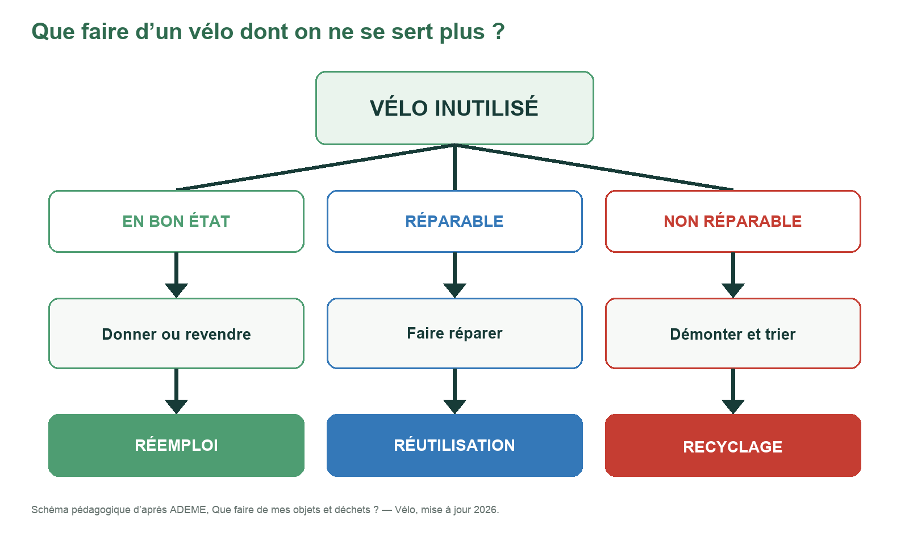
GÉOGRAPHIE · CM2 · CHAPITRE 4
SÉANCE 3 · DOCUMENT · PHASE 2
Document B — Donner, réparer ou recycler un vieux vélo
Diagramme pédagogique d’après le service public d’information de l’ADEME.
Source : ADEME, « Que faire de mes objets et déchets ? — Vélo », mise à jour le 21 avril 2026.
Déplacements et développement durable
Programme CM2 2026-2027
Notes:
[Sources]
- https://quefairedemesdechets.ademe.fr/categories/articles-sport/velo/
[/Sources]

Slide 7
GÉOGRAPHIE · CM2 · CHAPITRE 4
SÉANCE 3 · ENQUÊTE · Document B
Cherche les preuves dans le document
Réponds en citant un mot, une expression ou un indice visible.
1. Que peut-on faire d’un vélo encore en bon état ?
2. Que faut-il faire d’un vélo réparable ?
3. Que devient un vélo qui ne peut plus être réparé ?
4. Explique pourquoi les trois chemins ne se valent pas.
Méthode : j’identifie → j’observe → je prélève → je justifie.
Déplacements et développement durable
Programme CM2 2026-2027
Notes:
[Sources]
- https://quefairedemesdechets.ademe.fr/categories/articles-sport/velo/
[/Sources]

Slide 8
GÉOGRAPHIE · CM2 · CHAPITRE 4
SÉANCE 3 · CORRECTION · DOCUMENT B
Correction — Document B
1
Que peut-on faire d’un vélo encore en bon état ?
On peut le donner ou le revendre pour qu’il soit réemployé.
2
Que faut-il faire d’un vélo réparable ?
Il faut le faire réparer afin de le réutiliser.
3
Que devient un vélo qui ne peut plus être réparé ?
Il est démonté, ses éléments sont triés et ses matériaux recyclables sont recyclés.
4
Explique pourquoi les trois chemins ne se valent pas.
Réemployer ou réparer conserve l’objet et évite d’en fabriquer un autre ; le recyclage n’intervient qu’en dernier quand le vélo ne peut plus servir.
Déplacements et développement durable
Programme CM2 2026-2027
Notes:
[Sources]
- https://quefairedemesdechets.ademe.fr/categories/articles-sport/velo/
[/Sources]

Slide 9
GÉOGRAPHIE · CM2 · CHAPITRE 4
SÉANCE 3 · TRACE ÉCRITE À COPIER
Plusieurs solutions rendent un déplacement plus durable
– Un trajet est intermodal lorsqu’il combine plusieurs moyens de transport.
– Un parking-relais permet de laisser la voiture en périphérie puis de prendre le tram ou le bus.
– Cela peut réduire la circulation et la pollution dans le centre-ville.
– Pour prolonger la vie d’un vélo, on privilégie le réemploi ou la réparation.
– Quand l’objet ne peut plus servir, ses matériaux peuvent être recyclés.
Déplacements et développement durable
Programme CM2 2026-2027
Notes:
[Sources]
- https://www.cts-strasbourg.eu/fr/nous-connaitre/notre-reseau/parkings/parking-relais/
- https://quefairedemesdechets.ademe.fr/categories/articles-sport/velo/
- Programme d’histoire-géographie du cycle 3, BOEN du 30 juillet 2020 modifié en 2023.
[/Sources]

